Slide 1
Zone storiche di consegna
Filiale Grosseto — dai punti di consegna NEXIVE alle aree dei driver
novembre 2019 – marzo 2020 · 144.824 consegne geolocalizzate · 113 giorni · 21 postini

Slide 2
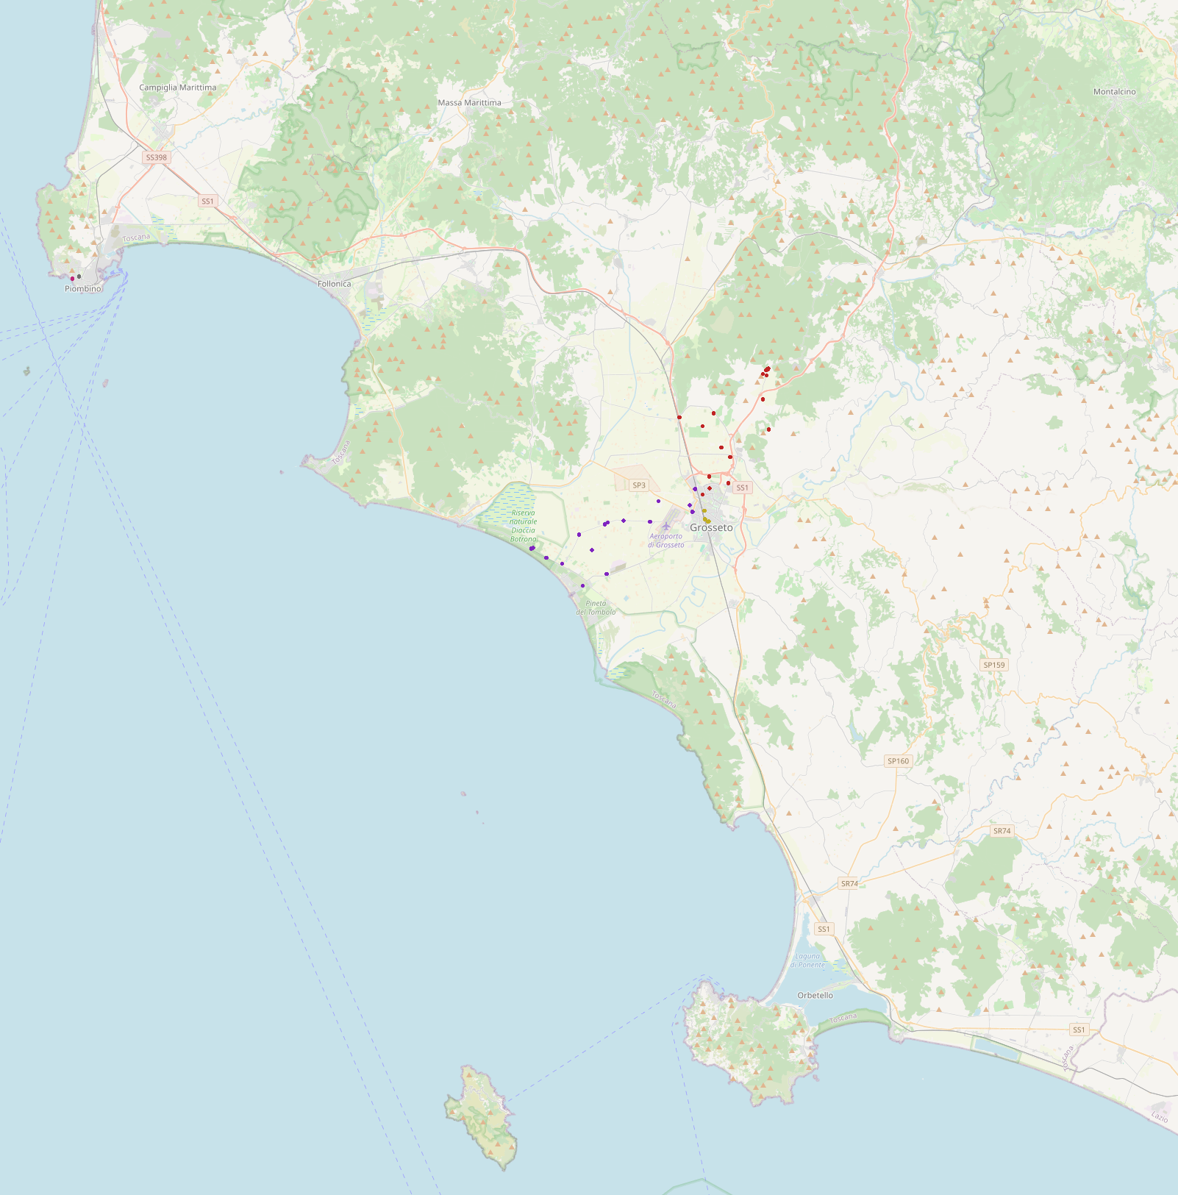
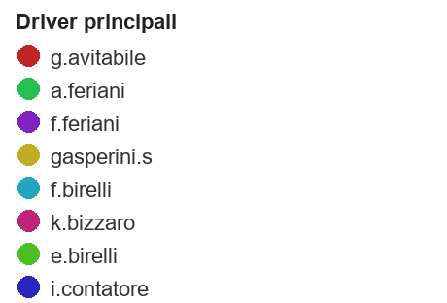
LA PROGRESSIONE — 1 / 5
Un giorno di consegne
985
punti di consegna · 4 nov 2019
Ogni colore è un postino: giorno dopo giorno le aree personali emergono da sole.

Slide 3
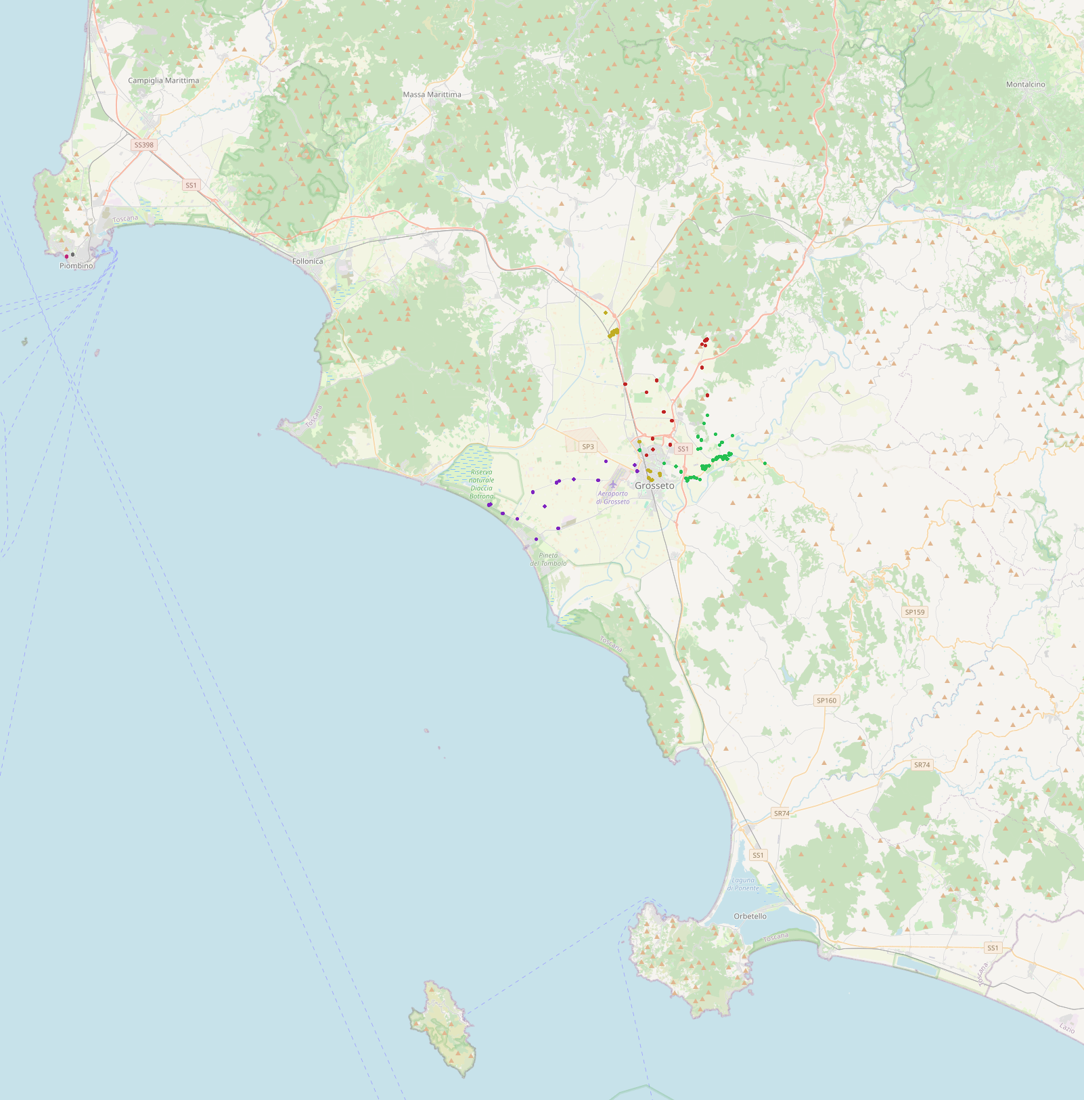
LA PROGRESSIONE — 2 / 5
Due giorni
1.633
punti di consegna · 4–5 nov 2019
Ogni colore è un postino: giorno dopo giorno le aree personali emergono da sole.

Slide 4
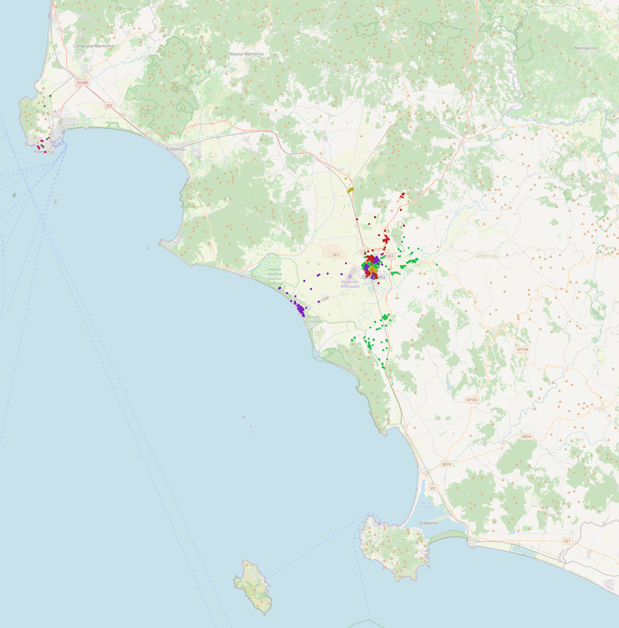
LA PROGRESSIONE — 3 / 5
Una settimana
8.080
punti di consegna · prima settimana
Il disegno delle aree comincia a ripetersi: ognuno tiene le sue.

Slide 5
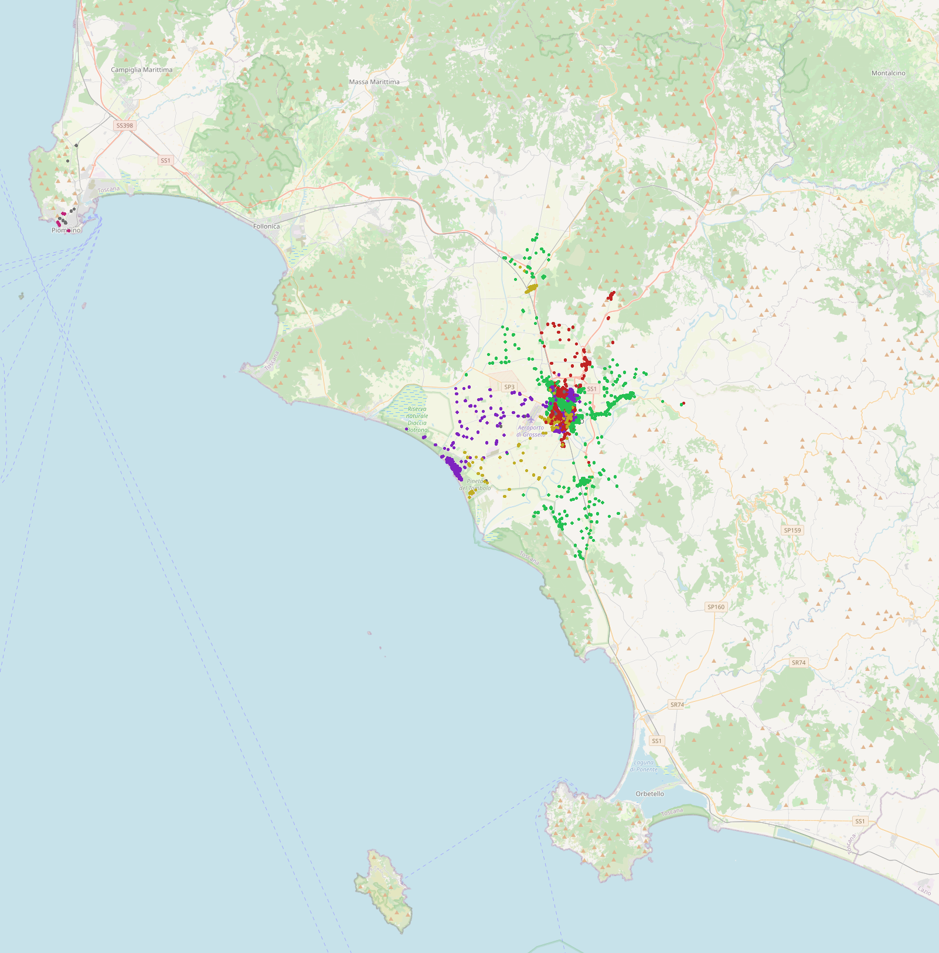
LA PROGRESSIONE — 4 / 5
Un mese
53.376
punti di consegna · novembre 2019
Città divisa a spicchi, campagna a settori: la struttura è già leggibile.

Slide 6
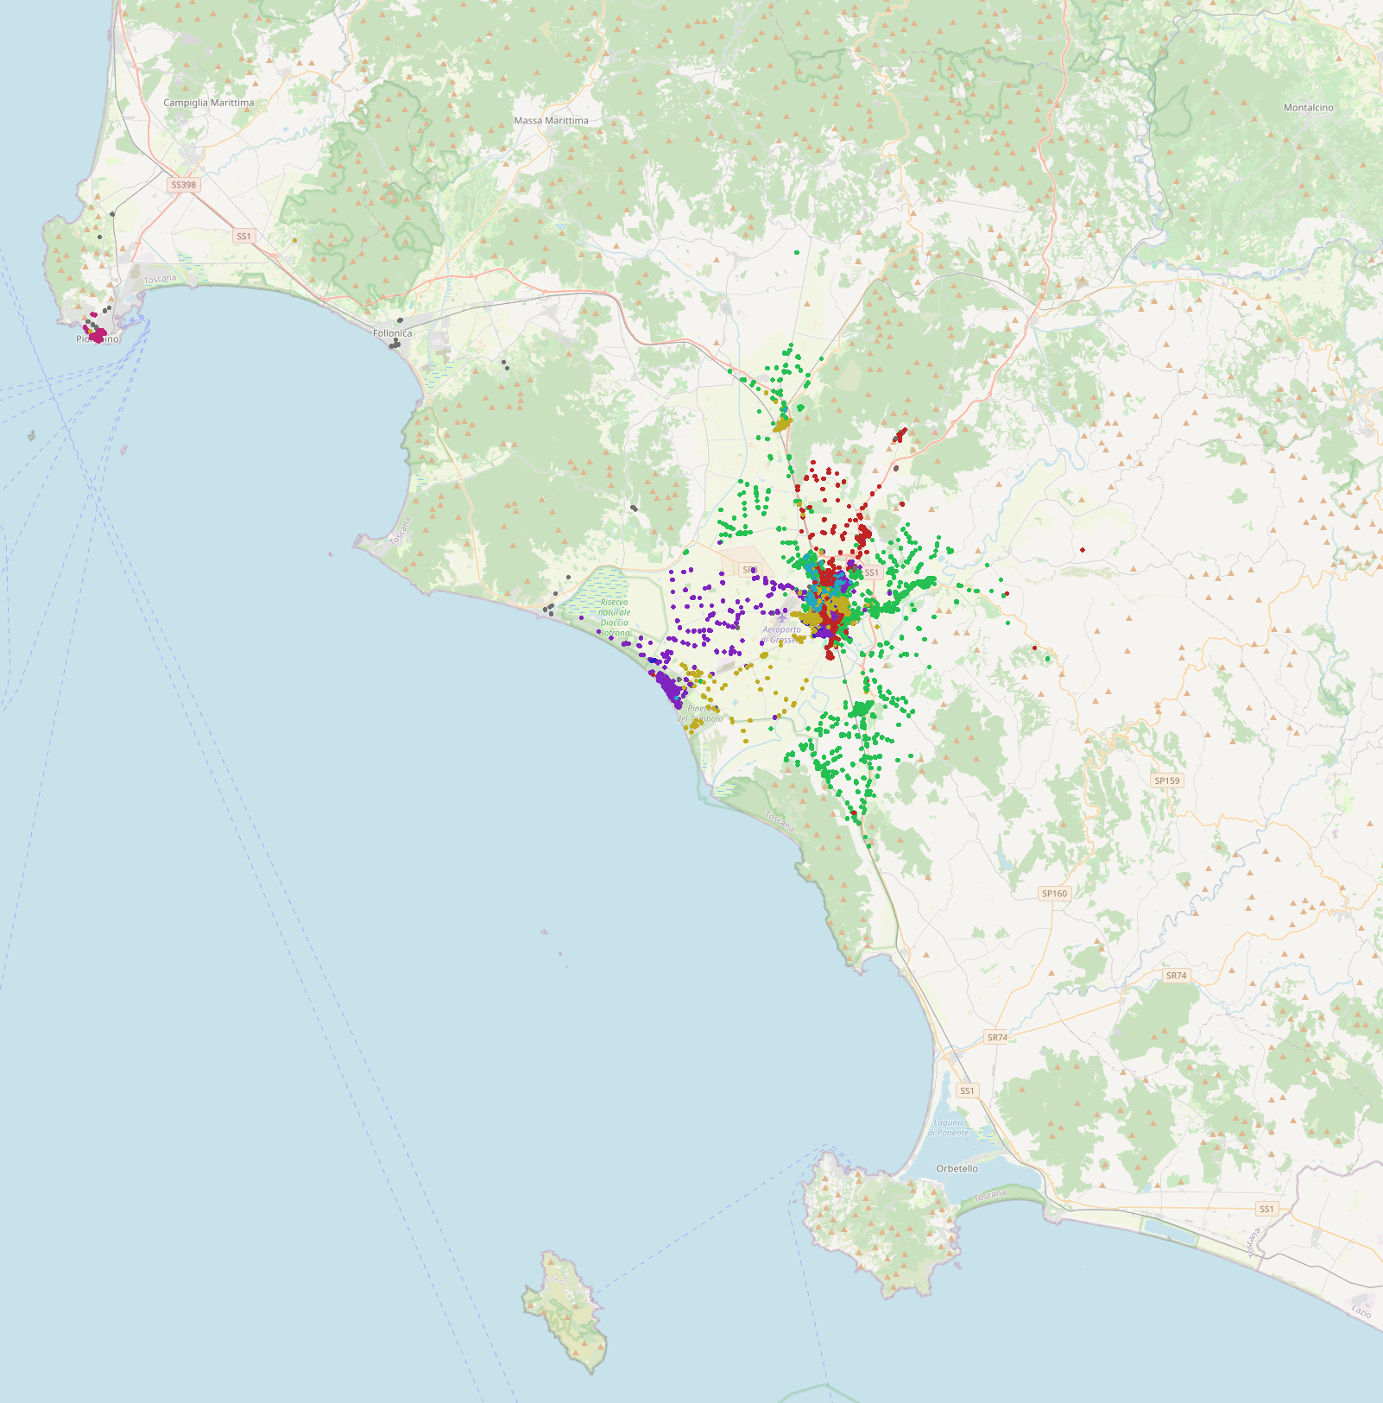
LA PROGRESSIONE — 5 / 5
Tutto il periodo
144.824
punti di consegna · nov 2019 – mar 2020
Cinque mesi di storia: la base su cui calcolare le zone.

Slide 7
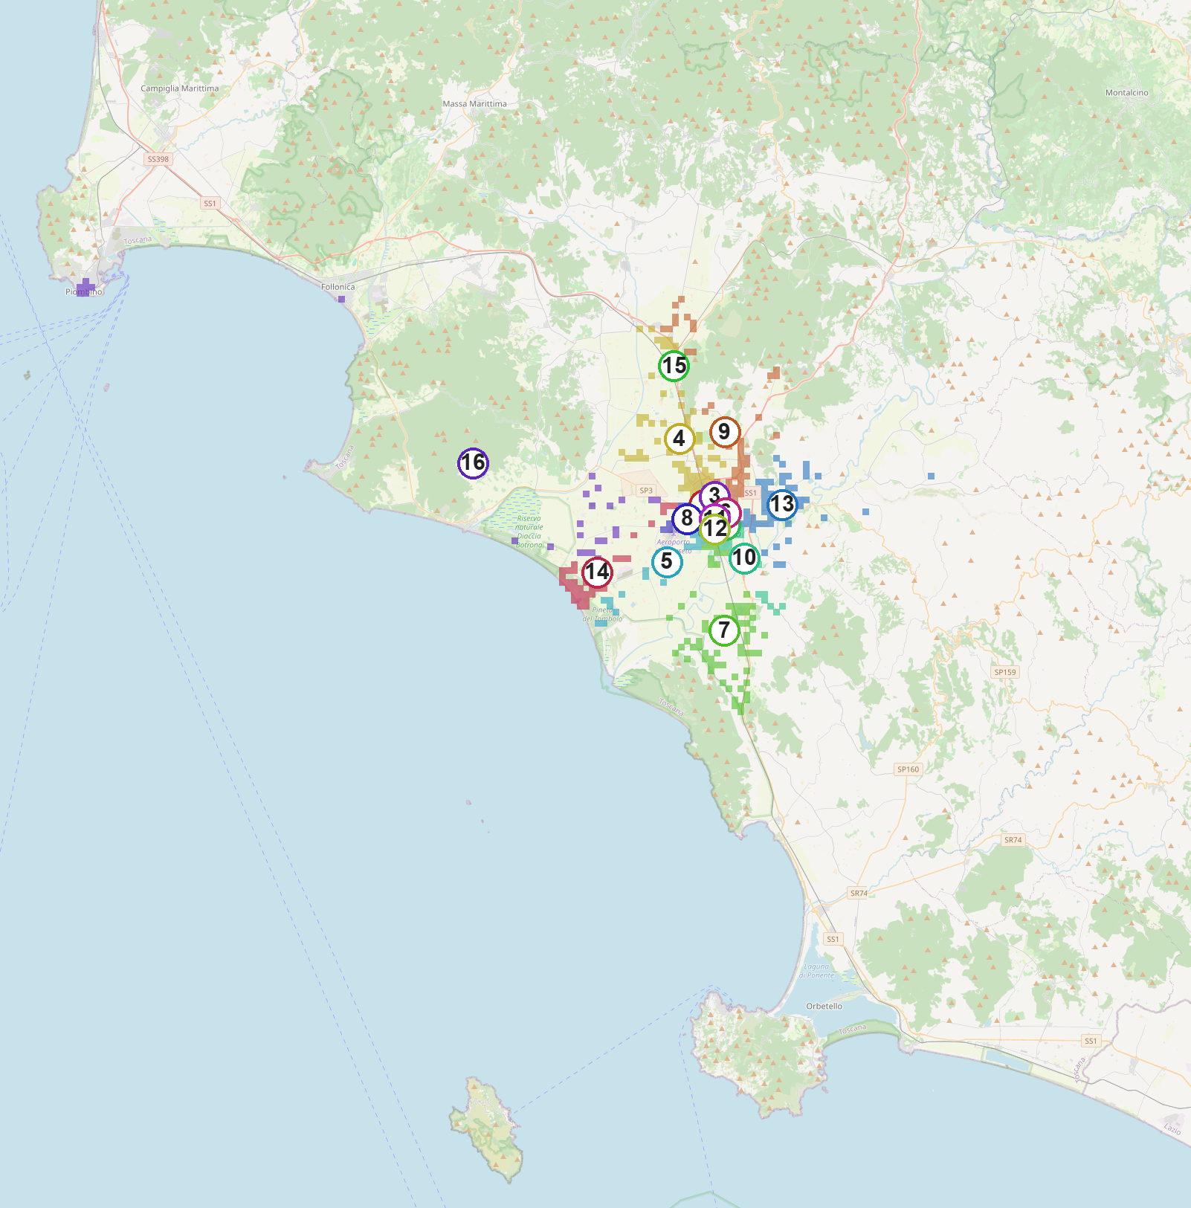
PASSO 1
Le 16 zone storiche
16
zone · bilanciate sul carico e contigue
84,3%
coerenza: quota di punti del driver dominante di zona nel giorno
Zone urbane da 76–116 punti/giorno; nelle aree esterne il driver storico è quasi unico (fino al 98–100%).

Slide 8
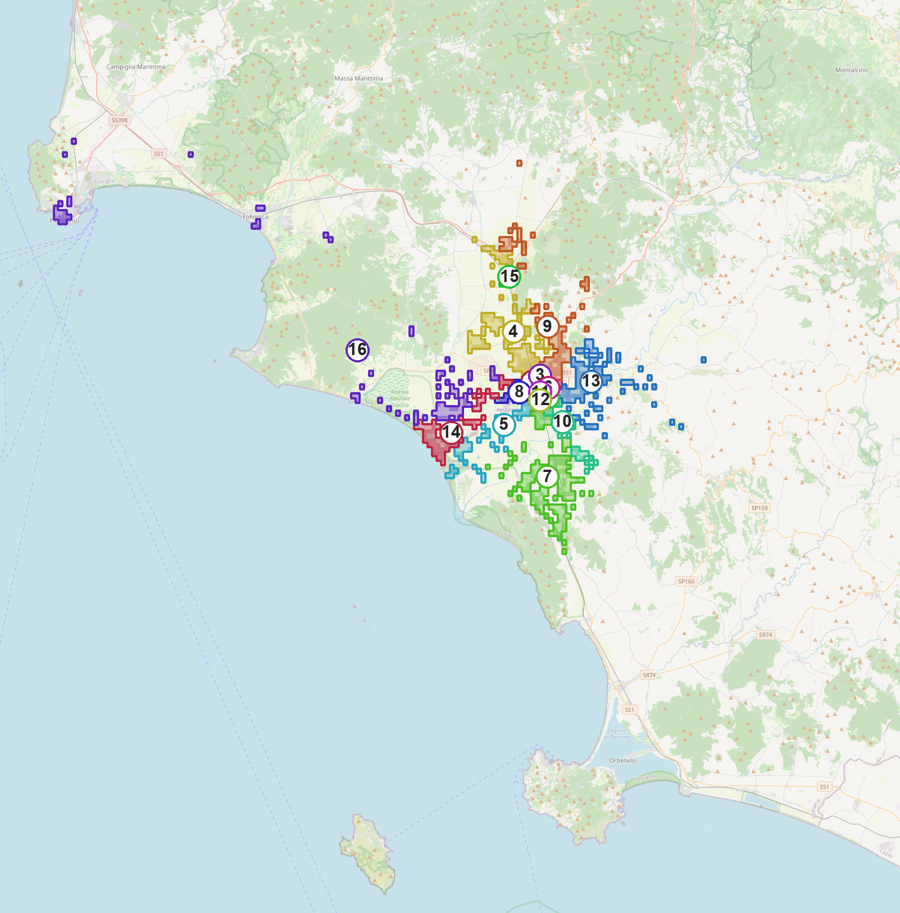
PASSI 2 e 3
Aree complete e contorni
+281
celle a bassa densità attribuite alla zona più vicina (passo 2)
16
shape MULTIPOLYGON pronti per GEO_GIRI (passo 3)
Le tinte piene sono le celle storiche, le tinte chiare le aree attribuite; i bordi sono i contorni definitivi.

Slide 9
Prossimi passi
1
Conferma delle zone
le 16 aree di Grosseto sono in attesa di approvazione definitiva
2
Memorizzazione
shape in GEO_GIRI della filiale 31 (script SQL già pronto, via SP)
3
Replica
stessa pipeline sulle altre filiali con storico NEXIVE

